Slide 1
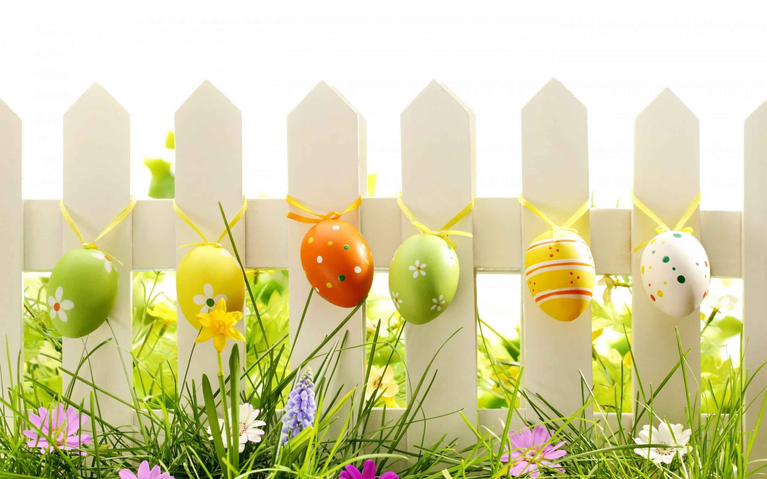
PHÁT TRIỂN THẨM MỸ
Dạy hát : Hoa kết trái
Nghe hát : Hoa trong vườn
TC: Ai nhanh nhất

Slide 2


Dạy hát : Hoa kết trái

Slide 3

Nghe hát : Hoa trong vườn

Slide 4
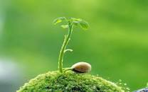
Trò chơi : Ai nhanh nhất

